Slide 1
Aktualno zakonodavstvo u Republici Hrvatskoj na području kolektivnih radnih odnosa
- kritička promišljanja -

Slide 2
Kolektivni radni odnosi
Dobar dan!
Moto
“Although effectiveness of cooperative effort relates to accomplishment of an objective of the system and is determined with a view to the system’s requirements, efficiency relates to the satisfaction of individual motives.”
[“Iako djelotvornost zajedničkog nastojanja ovisi o postizanju sustavnog cilja i definira se s obzirom na potrebe sustava, njena učinkovitost ovisi o zadovoljavanju motiva pojedinaca.”]
Chester Barnard
Notes:
2

Slide 3
Kolektivni radni odnosi
Pitanja umjesto sadržaja
Djelotvornost?
Učinkovitost?
Kolektivitet?
Individua?
Cilj?
Što sada?
Notes:
3

Slide 4
Kolektivni radni odnosi
Opće uređenje radnih odnosa
Zakon o radu (Narodne novine 38/95, 54/95 - ispravak, 65/95 - ispravak, 17/01, 82/01, 114/03, 142/03, 30/04, 137/04 - pročišćeni tekst i 68/05 - Odluka Ustavnog suda Republike Hrvatske broj U-I-2766/2003 i dr. od dana 24. svibnja 2005. godine)
Zakon o radu (Narodne novine 149/09, 61/11, 82/12 – Zakon o kriterijima za sudjelovanje u tripartitnim tijelima i reprezentativnosti za kolektivno pregovaranje i 73/13)
Zakon o radu (Narodne novine 93/04)
Notes:
4

Slide 5
Kolektivni radni odnosi
Opće uređenje radnih odnosa
Zakon o kriterijima za sudjelovanje u tripartitnim tijelima i reprezentativnosti za kolektivno pregovaranje (Narodne novine 82/12 i 88/12 – ispravak)
Zakon o reprezentativnosti udruga poslodavaca i sindikata (Narodne novine 93/14 i 26/15)
Niz drugih zakona - posebni zakoni prednost u primjeni
Razmjerno velik broj podzakonskih akata
Sudske odluke
Ustavnosudske odluke
…
Notes:
5

Slide 6
Kolektivni radni odnosi
Kolektivni radni odnosi?
Što je to?
Glava III. “Sudjelovanje radnika u odlučivanju”
  Radničko vijeće
  Skupovi radnika
  Predstavnik radnika u organu poslodavca
Glava IV. “Kolektivni radni odnosi”
  Interesne udruge radnika i poslodavaca (5 poglavlja!)
  Kolektivni ugovori
  Štrajk i rješavanje kolektivnih radnih sporova
  Gospodarsko-socijalno vijeće
Notes:
6

Slide 7
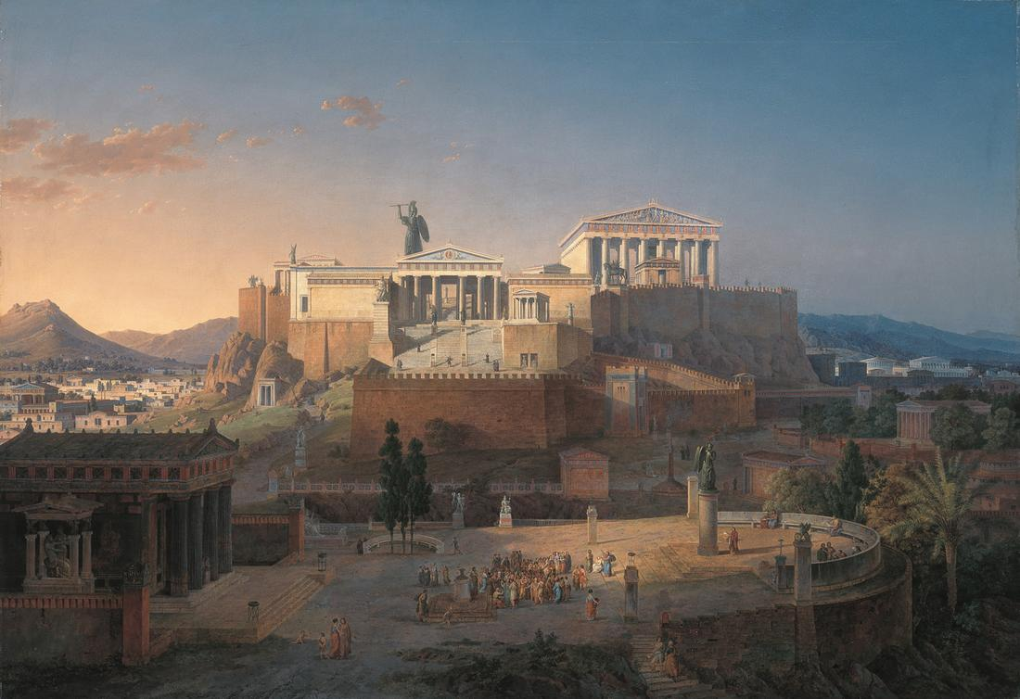
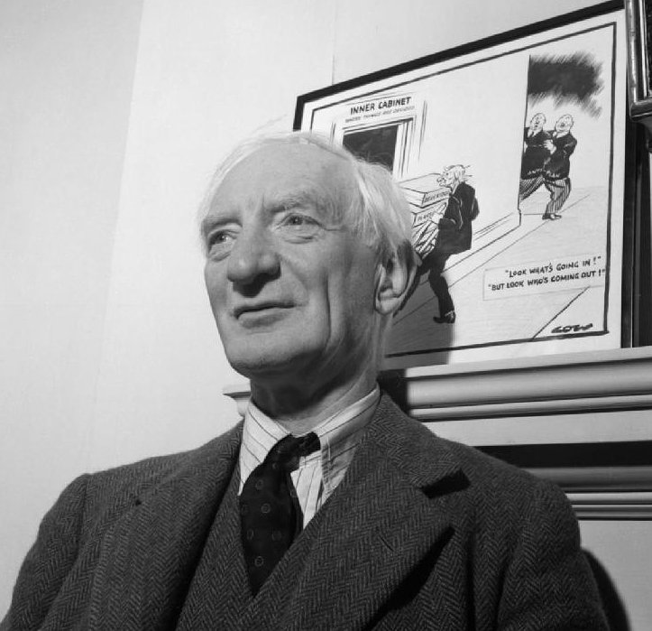
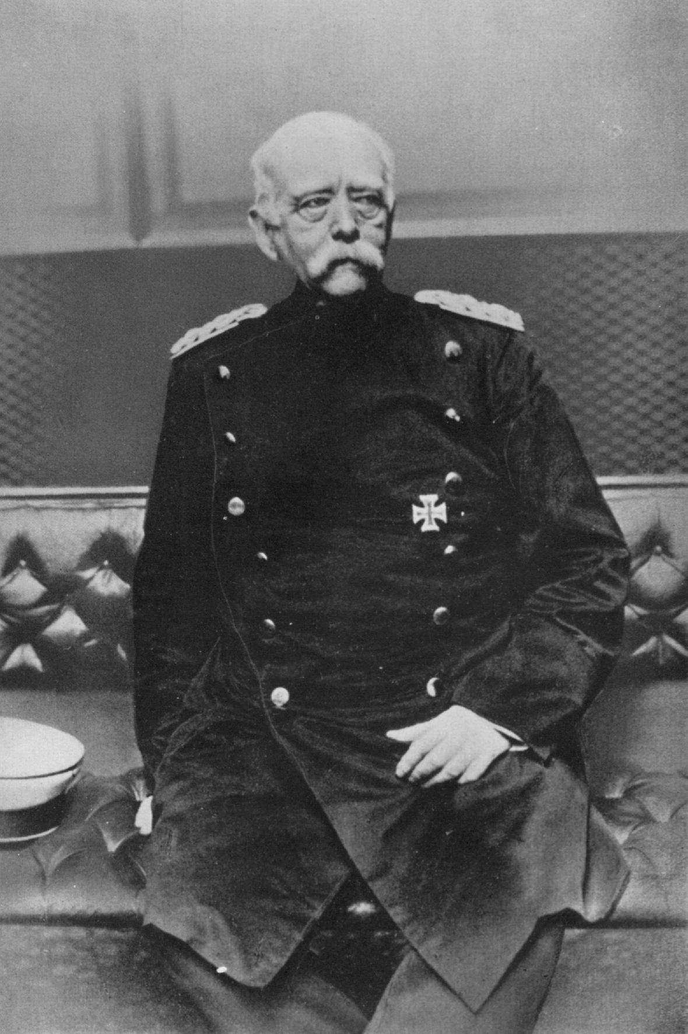
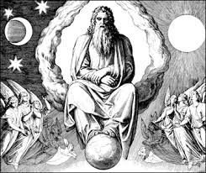

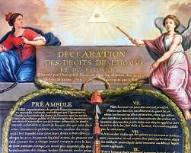
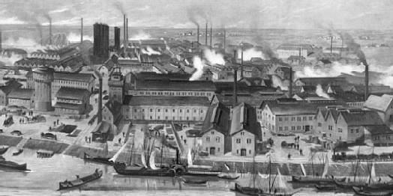
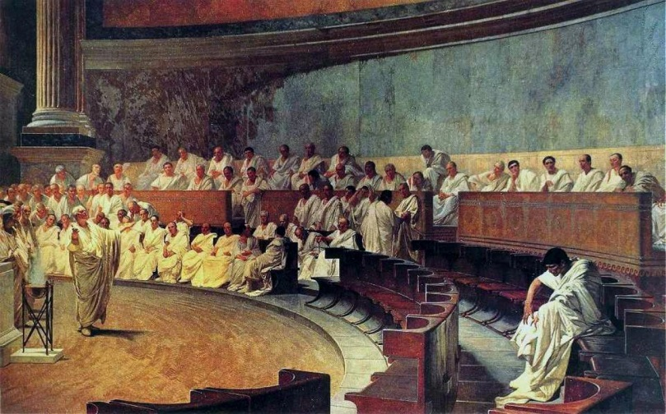
Kolektivni radni odnosi
Sve je tu…
Notes:
7

Slide 8
Kolektivni radni odnosi
Sudjelovanje radnika u odlučivanju
Radnička vijeća
Važno: opadanje članstva u sindikatima!
Razumijemo li mi što su radnička vijeća?
Paradoks: od 1995. do danas - sindikati protiv sindikata (radničkih vijeća)!
Važne godine: 1995. i 2003.
Otvoreno pitanje – odnos sa sindikatom (sindikalnim povjerenikom)
Notes:
8

Slide 9
Kolektivni radni odnosi
Sudjelovanje radnika u odlučivanju
Skupovi radnika
Nevažan institut – stabilno uređenje
Otvorena pitanja ipak postoje – odnos sa sindikatom
Notes:
9

Slide 10
Kolektivni radni odnosi
Sudjelovanje radnika u odlučivanju
Predstavnik radnika u organu poslodavca
Od 2001. do danas reformuliranje prava
Razumijemo li mi čemu služi predstavnik radnika u organu poslodavca?
Otvorena pitanja postoje – odnos sa sindikatom, odnos sa biračkom bazom
Notes:
10

Slide 11
Kolektivni radni odnosi
Sindikati i udruge poslodavaca
Stabilno uređenje, no za to nismo mi ni zaslužni ni odgovorni!
Otvorena pitanja ipak postoje – tko su utemeljitelji (osnivači) sindikata, što mi znamo o sindikatima?
Notes:
11

Slide 12
Kolektivni radni odnosi
Kolektivni ugovori
Važno: opadanje članstva u sindikatima!
Važno: opadanje pokrivenosti kolektivnim ugovorima!
Važno: fragmentiranost sindikalne scene i međusobno sindikalno konkuriranje u uvjetima sindikalnog pluralizma!
Problem: nepreglednost i nestabilnost uređenja!
Uzrok: duboka politiziranost kolektivnih radnih odnosa – politika stvara probleme, politika rješava probleme!
Notes:
12

Slide 13
Kolektivni radni odnosi
Kolektivni ugovori
Otvorena pitanja:
  Reprezentativnost sindikata u postupku kolektivnog pregovaranja
  Razlozi i pravne posljedice otkazivanja odnosno raskidanja kolektivnih ugovora
  Trajanje i pravne posljedice produžene primjene pravnih pravila sadržanih u kolektivnom ugovoru
  Pravne posljedice proširenja primjene kolektivnog ugovora
  Dosezi primjene za radnika najpovoljnijeg prava
  Status države kao stranke kolektivnog ugovora
  Erga omnes učinak kolektivnog ugovora
Notes:
13

Slide 14
Kolektivni radni odnosi
Kolektivni ugovori
Odgovori na otvorena pitanja:
  Zakon o reprezentativnosti udruga poslodavaca i sindikata (otvorena pitanja: stranačka sposobnost za izmjene i dopune postojećeg/novi kolektivni ugovor, strukovna reprezentativnost, razine i područja primjene kolektivnog ugovora, država kao stranka kolektivnog ugovora - pitanje zdravstva?)
  Otkaz kolektivnog ugovora - izmjena ili raskid kolektivnog ugovora zbog promijenjenih okolnosti – otkazni razlozi
  Nestabilnost uređenja u pogledu produžene primjene pravnih pravila sadržanih u kolektivnom ugovoru
  Nestabilnost uređenja u pogledu proširene primjene kolektivnih ugovora – primjenjuje se s obzirom na djelatnost razvrstavanja
Notes:
14

Slide 15
Kolektivni radni odnosi
Kolektivni ugovori
(Uvijek) ista otvorena pitanja:
  Reprezentativnost sindikata u postupku kolektivnog pregovaranja
  Razlozi i pravne posljedice otkazivanja odnosno raskidanja kolektivnih ugovora
  Trajanje i pravne posljedice produžene primjene pravnih pravila sadržanih u kolektivnom ugovoru
  Pravne posljedice proširenja primjene kolektivnog ugovora
  Dosezi primjene za radnika najpovoljnijeg prava
  Status države kao stranke kolektivnog ugovora
  Erga omnes učinak kolektivnog ugovora
Notes:
15

Slide 16
Kolektivni radni odnosi
Štrajk i kolektivni radni sporovi
Paradoks I: sindikati žele štrajk radi neisplate plaće odmah po danu dospijeća iste – sindikati ne pokreću štrajkove što duže mogu
Paradoks II: nelogičnost razloga za štrajk radi pravnog spora postala je najčešći razlog za štrajk
Pitanje I: što je to “zaštita i promicanje gospodarskih i socijalnih interesa”?
Pitanje II: tko ima stranačku sposobnost za organizaciju i provedbu štrajka?
Je li štrajk uopće odgovor? I na što?
Notes:
16

Slide 17
Kolektivni radni odnosi
Gospodarsko-socijalno vijeće
Mantra o usuglašavanju interesa
Čemu stvarno služi?
Politizirani uzrok politizacije!
Treba li gubiti vrijeme na Gospodarsko-socijalno vijeće?
Notes:
17

Slide 18
Kolektivni radni odnosi
Ključna pitanja za kolektivne radne odnose
Problem sindikata: privatizacija javnog sektora
Problemi sindikata i radnika: fleksibilni oblici rada
Problem radnika: mikroorganizacija poslodavaca
Kako ćemo odgovoriti?
Tko je odgovoran?
Notes:
18

Slide 19
Kolektivni radni odnosi
Vječiti sijaset “mudrosti” za kraj
Mudrost I: “Potreban je daljnje unapređivanje uređenja i razvitka prakse u području kolektivnih radnih odnosa!”
Mudrost II: “Potrebno je sustavno promišljati i zakonodavno djelovanje!”
Mudrost III: “Važna je uključenost svih aktera!”
Najveća mudrost: “Tko ovdje nije lud taj stvarno nije normalan!”
Notes:
19

Slide 20
Kolektivni radni odnosi
Što možemo?
Nepregledno uređenje ⇒ pojednostavimo ga
Nestabilno uređenje ⇒ prestanimo ga mijenjati
Politiziranost ⇒ depolitizirajmo, učinimo ovo područjem znanja i struke
Opadanje članstva u sindikatima, opadanje pokrivenosti kolektivnim ugovorima, fragmentiranost sindikalne scene i međusobno sindikalno konkuriranje u uvjetima sindikalnog pluralizma ⇒ analiza radi djelovanja
Nesposobnost države ⇒ osposobimo ju
Notes:
20

Slide 21

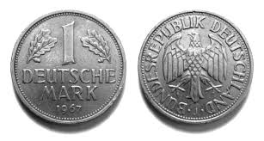
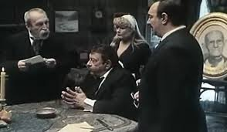

Kolektivni radni odnosi
Dakle…
“Politika nije umjetnost mogućeg. Ona se sastoji u izborima između katastrofalnog i neugodnog!”
John Kenneth Galbraith
Notes:
21

Slide 22
Zahvaljujem na pozornosti!
Sve Vaše komentare i pitanja očekujem na vgotov@hotmail.com viktor.gotovac@zg.t-com.hr

Slide 23
Aktualno zakonodavstvo u Republici Hrvatskoj na području kolektivnih radnih odnosa
- kritička promišljanja -

